Slide 1

Старшая группа
«Почемучки»
Проект:
«Зажги свою звезду!»
Выполнили: Лавренко Т.В
Булашова С.А

Slide 2
Проблема: Дети 5-6 лет не всегда адекватно могут выразить свои мысли, чувства, ощущения, что является препятствием для установления полноценного контакта между взрослым и ребенком. Дети не умеют взаимодействовать друг с другом, договариваться.
Участники проекта: воспитанники старшей группы, воспитатели, родители.
Актуальность: Умение ребенка позитивно общаться позволяет ему комфортно жить в обществе людей; благодаря общению ребенок не только познает другого человека (взрослого или сверстника), но и самого себя. В социальном развитии ребенка-дошкольника ведущую роль играют коммуникативные способности. Они позволяют различать те или иные ситуации общения, понимать состояние других людей в данных ситуациях и на основе этого адекватно выстраивать свое поведение. Особую важность эта проблема приобретает в настоящее время. Всё чаще взрослые стали сталкиваться с нарушениями в сфере общения, а также с недостаточным развитием нравственно-эмоциональной сферы детей. Актуальность проекта состоит в том что отношения с другими людьми зарождаются и наиболее интенсивно развиваются в дошкольном возрасте. От того, как сложатся отношения ребёнка в первом в его жизни коллективе – группе детского сада – во многом зависит последующий путь его личностного и социального развития, а значит и его дальнейшая судьба. Дошкольный возраст чрезвычайно благоприятен для овладения коммуникативными навыками. Дети в этом возрасте отличаются особой чуткостью к языковым явлениям, у них появляется интерес к осмыслению своего речевого опыта, решению коммуникативных задач
Методы проекта: наглядные, словесные, практические, игровые.
Тип проекта: обучающий, игровой.
Сроки: долгосрочный (октябрь-апрель)

Slide 3
Цель проекта: формирование основ социально-коммуникативного воспитания у детей старшего дошкольного возраста.
Задачи:
1.Создать условия для раскрытия индивидуальных способностей детей старшего дошкольного возраста по социально-коммуникативному развитию.
2.Развивать эмоциональную сферу ребёнка, формировать коммуникативные умения и навыки.
3.Способствовать повышению самооценки воспитанников.
4.Привлекать родителей к тесному сотрудничеству по работе над проектом.

Slide 4
Ожидаемые результаты:
-созданы условия для раскрытия индивидуальных способностей детей старшего дошкольного возраста по социально-коммуникативному развитию.
- сформированы коммуникативные умения и навыки.
- значительно повысилась самооценка воспитанников.
- привлечены родители к тесному сотрудничеству по работе над проектом

Slide 5
Этапы работы по проекту:
1.Подготовительный этап:
Цель: уточнить представления о воспитанниках, их индивидуальных и личностных особенностях, т.е. их личный опыт, на который может опереться педагог. Выяснили какую цель необходимо поставить, проанализировали сложившуюся проблему, поставили задачи для её решения.
( Изучение методической литературы по теме проекта, подбор дидактических игр по проекту) Обращение с письмом к родителям по теме проекта.
Анкетирование родителей по проблеме.
2.Концептуальный этап:
Цель: - разработать план работы по проекту.
-выбор форм, приёмов и методов для реализации проекта
-определение перспектив реализации проекта.

Slide 6
3.Основной этап:
Цель: Обеспечение условий для реализации проекта;
-Разработка и накопление методических материалов: составление картотеки бесед и дидактических игр, картотеки игр на формирование социально-коммуникативных навыков.
- Совершенствование предметно-развивающей среды в группе:
Создание фотогалереи о городе Нефтеюганске
Создание фотопортфолио с подбором фотографий о своей семье.
Создание коллажа «Групповой портрет будущего»
Фотовыставка « Как я меняюсь»
Сундучок добрых дел.
Подбор книг и журналов для мальчиков « Как стать настоящим кавалером».
Пополнение уголка ряженья для мальчиков ( усы, борода, галстук, бабочка, шляпа)
Пополнение библиотеки для девочек «Как стать настоящей принцессой»
Пополнение уголка ряженья для девочек.
Создание стенда «Ребёнок недели» ( коллекции, поделки, хобби )

Slide 7
Создание уголков в группе по проекту:
Уголок настроения « Острова настроения»
Уголок «Здравствуйте, я пришёл!»
Уголок « Я выбираю сам»
- Уголок «Мы-маленькие звёзды!» ( Дерево звёзд)
Традиция для именинника « Ромашка комплиментов»
Беседы и мероприятия в совместной деятельности:
Игра –телешоу «Расскажи о своей семье»
Экран добрых дел (видеопрезентация на тему « Добрые дела наших родителей»).
Конкурсная программа «Рыцарский турнир»
Конкурс «Русская краса-девичья коса!»
Конкурсно-развлекательная программа «Праздник талантов».
-Беседы о дружбе, на нравственно-этическую тему: «Мои добрые поступки», «Спешите делать добро», “Если добрый ты…” " Учимся прощать своих друзей "" Фантазеры и лгунишки "
" Хороший друг познается в беде "

Slide 8
Работа с родителями:
-
-Консультации для родителей по теме проекта:
« Формирование социально-коммуникативных навыков у детей в домашних условиях»,
« Воспитание ответственности у детей», « Учим детей общаться».
-Составление детьми мини-рассказов о своём городе. Фотогалерея о городе Нефтеюганске и родном крае.
-Фотовыставка «Как я меняюсь» ( фотографии детей разного возраста)
-Создание валеологического центра для мальчиков: библиотека для мальчиков «Как стать настоящим кавалером». Пополнение уголка ряженых.
-Создание валеологического центра для девочек. Пополнение библиотеки для девочек « Как стать настоящей принцессой».Пополнение уголка ряженых.
-Создание семейного словаря ласковых слов о ребёнке.
-Подготовка портфолио дошкольника, альбома «Наши достижения»
-«Экран добрых дел» ( добрые дела наших родителей)
- Музей семейного творчества ( поделки, коллекции, увлечения)

Slide 9
4.Заключительный этап:
Цель: Провести анализ результатов реализации проекта.
-изготовление продуктов деятельности.
-представление продукта деятельности
-итоговое мероприятие.
-презентация проекта;

Slide 10
План программа организации деятельности по проекту по месяцам:
Месяц | Тема месяца
Октябрь | « Я-юный житель города Нефтеюганска»
Ноябрь | « Я и моя семья. Традиции моей семьи»
Декабрь | « У меня растут года…..»
Январь | «Экспедиция за добрыми поступками»
Февраль | « Маленькие рыцари»
Март | « Маленькие принцессы»
Апрель | « Я-это звучит гордо!»

Slide 11
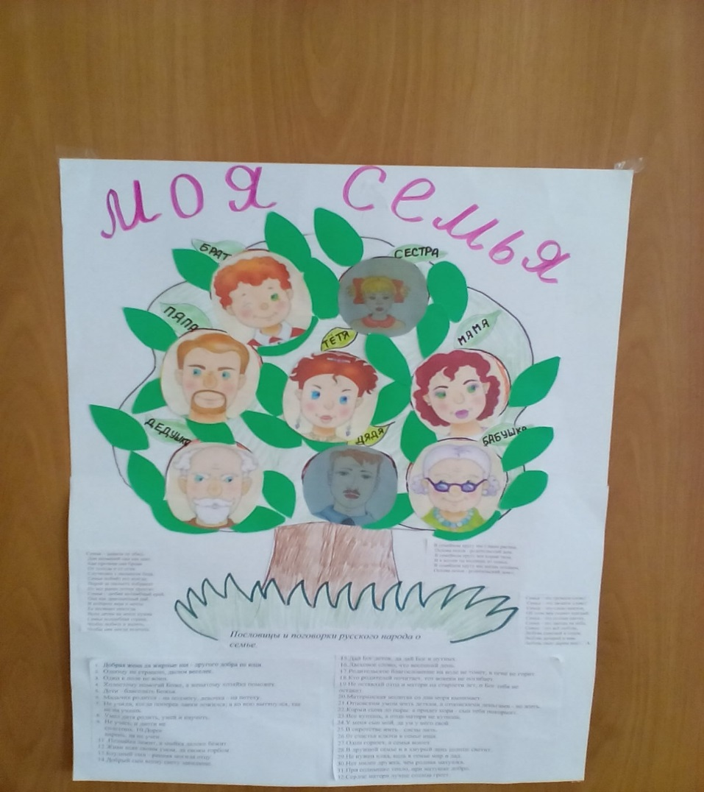
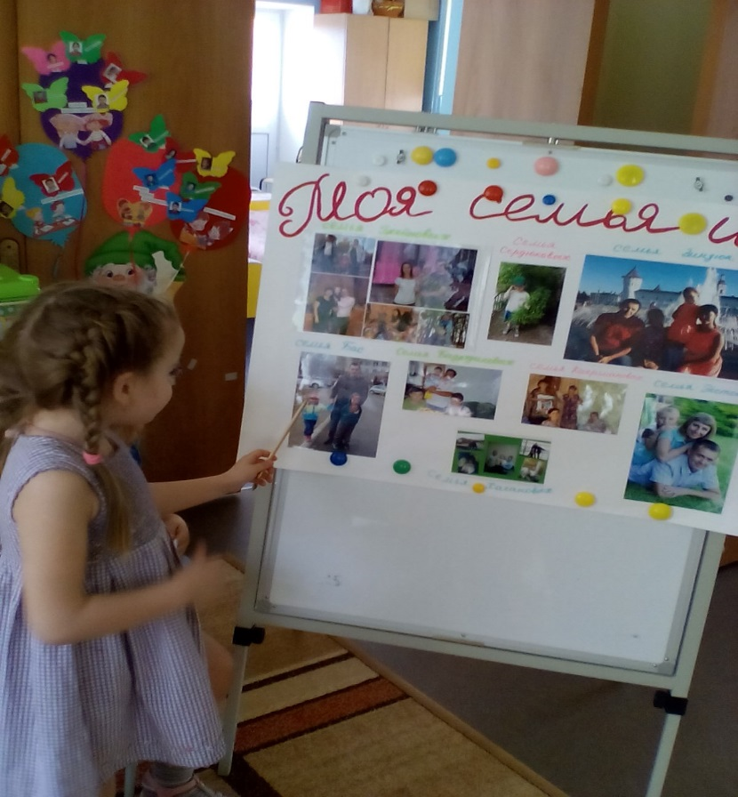
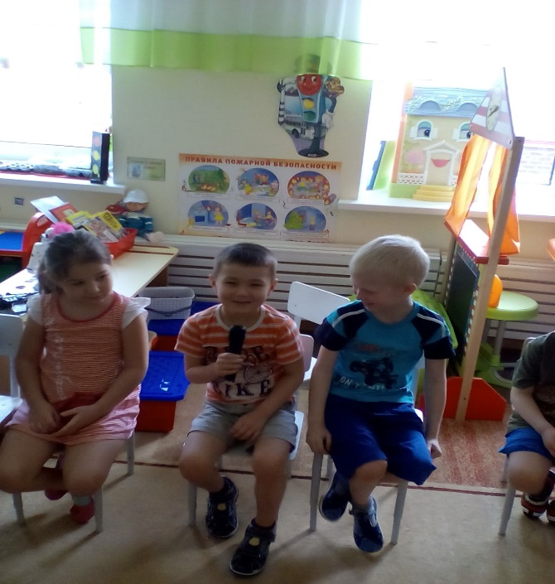
Игра-телешоу «Расскажи о своей семье»

Slide 12
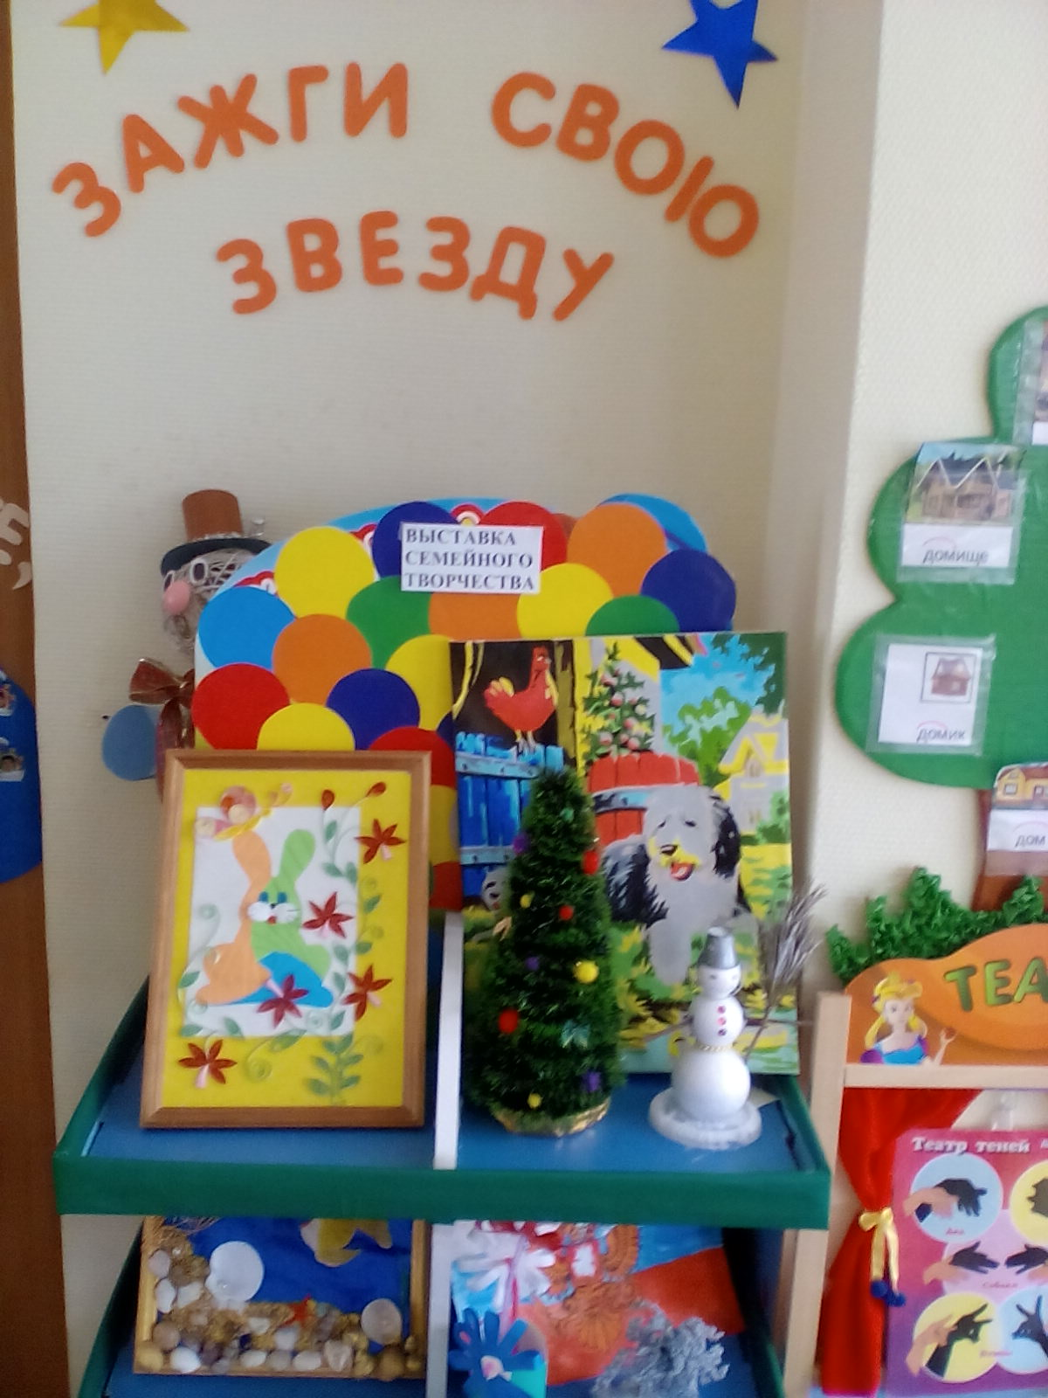
Выставка семейного творчества

Slide 13
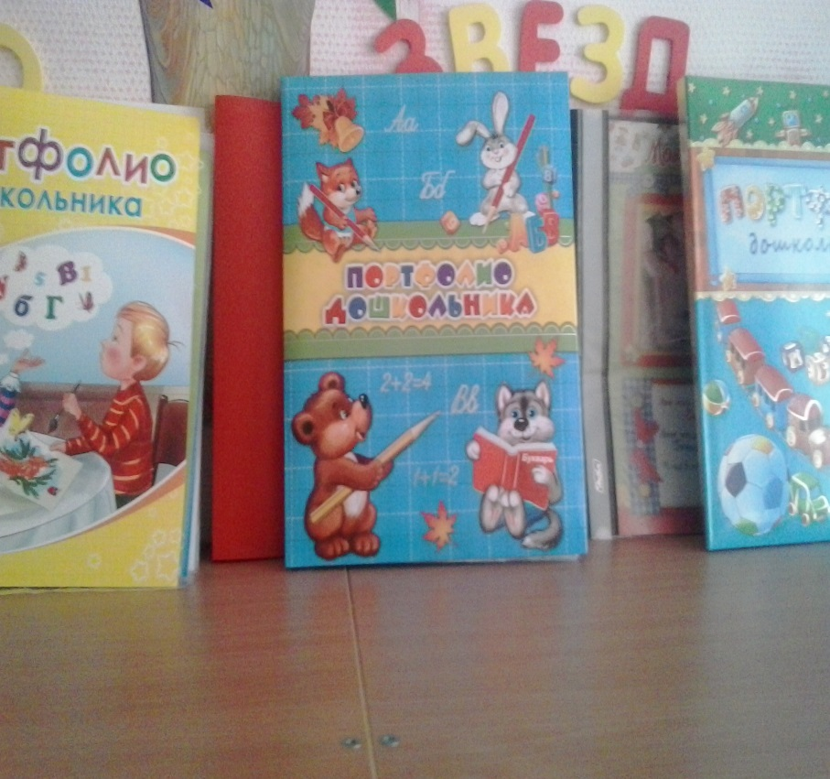
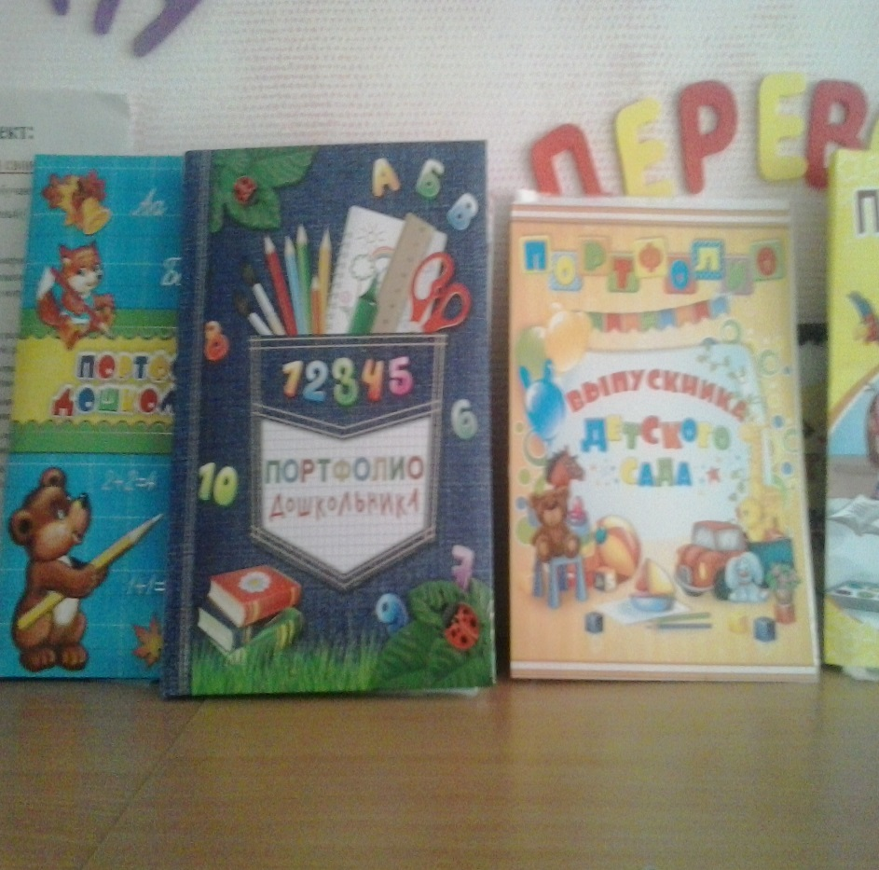
Фотопортфолио детей « Что я знаю о себе!»

Slide 14
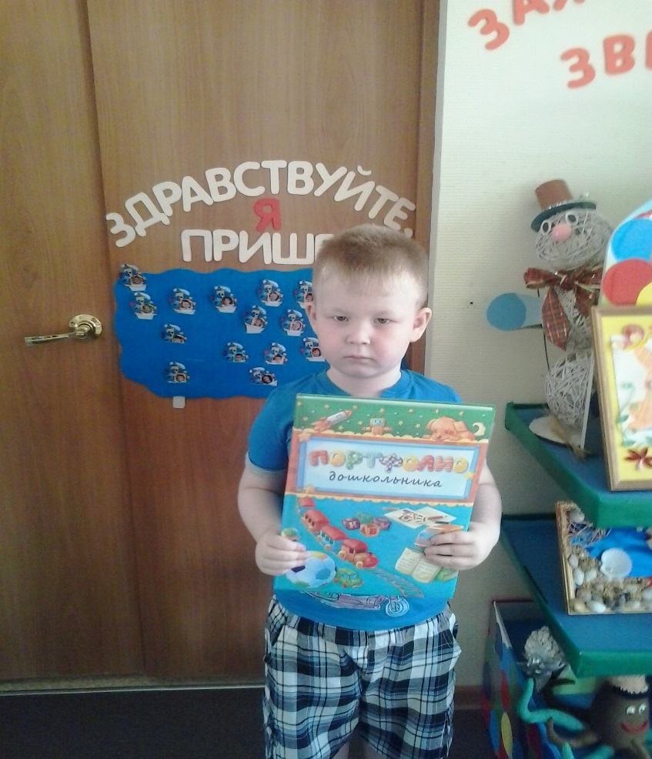
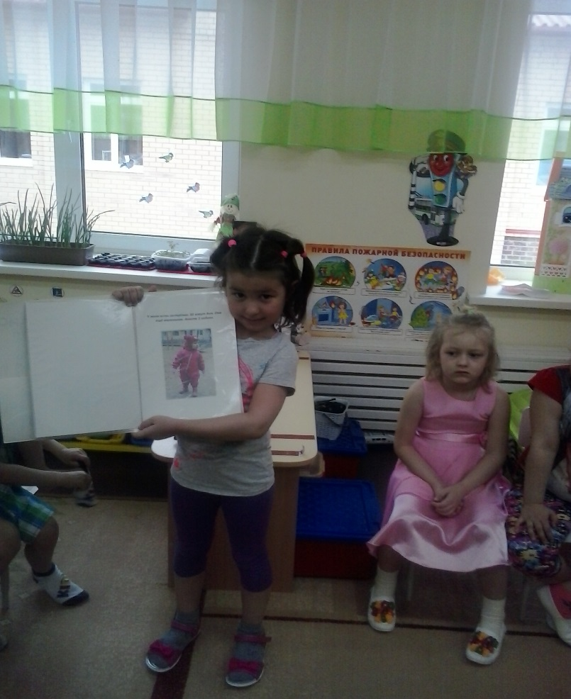
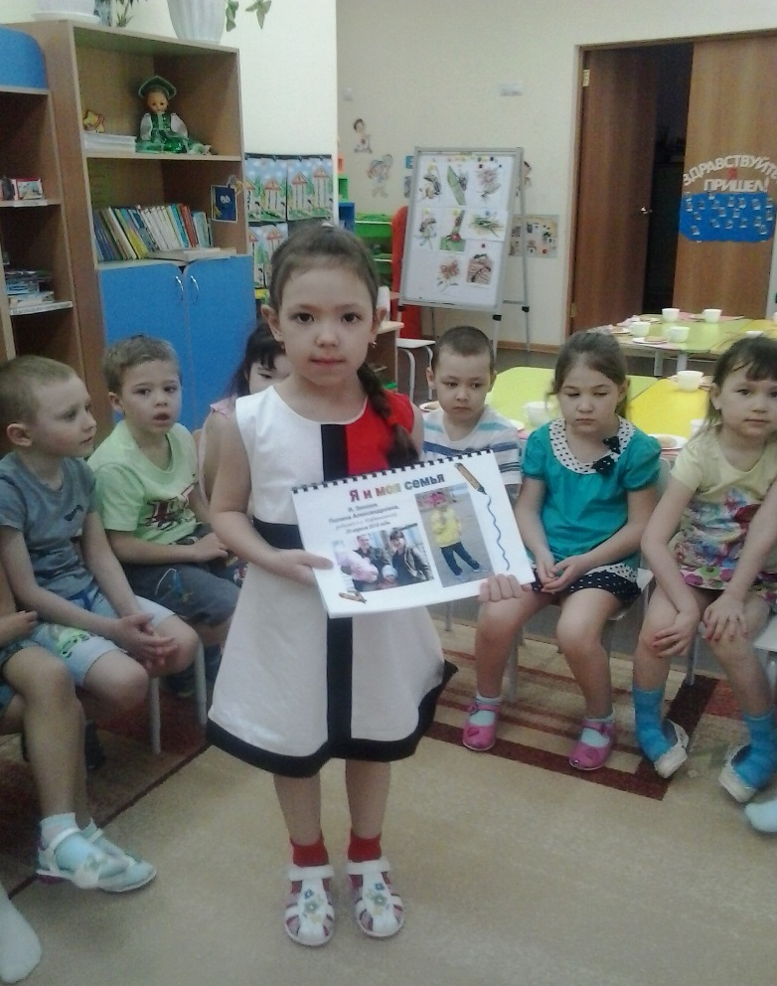
Подготовка фотопортфолио о себе ( вкусы, интересы, увлечения)

Slide 15
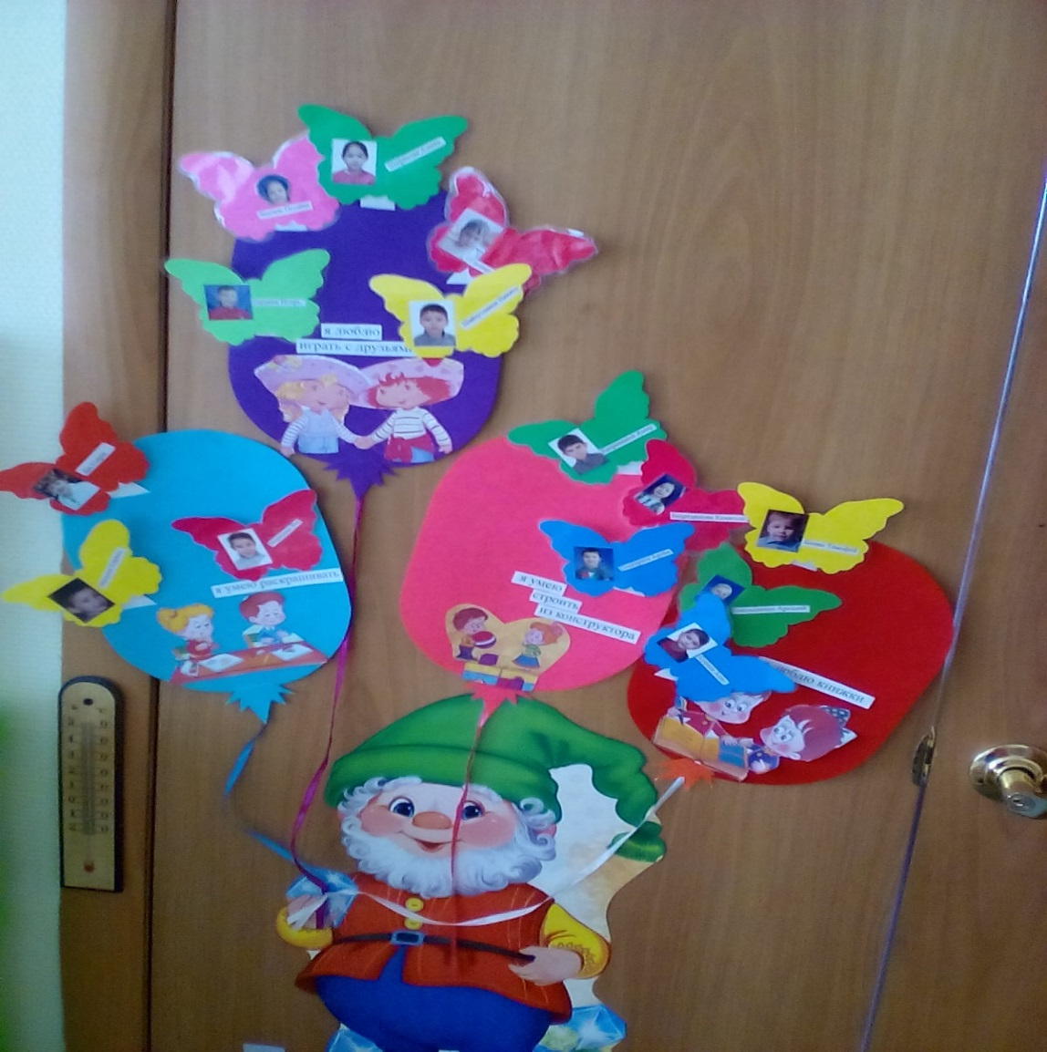
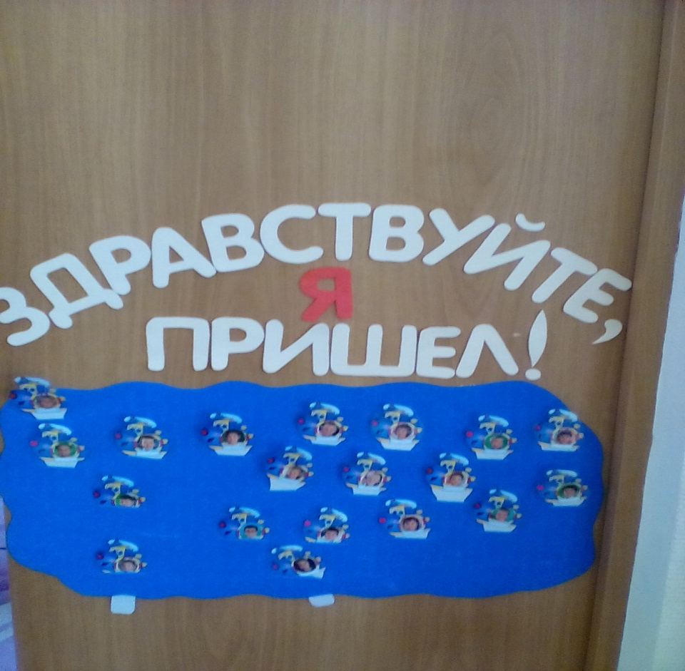
Уголок «Здравствуйте, я пришёл!» Уголок « Я выбираю сам!» или «Мир моих увлечений»

Slide 16
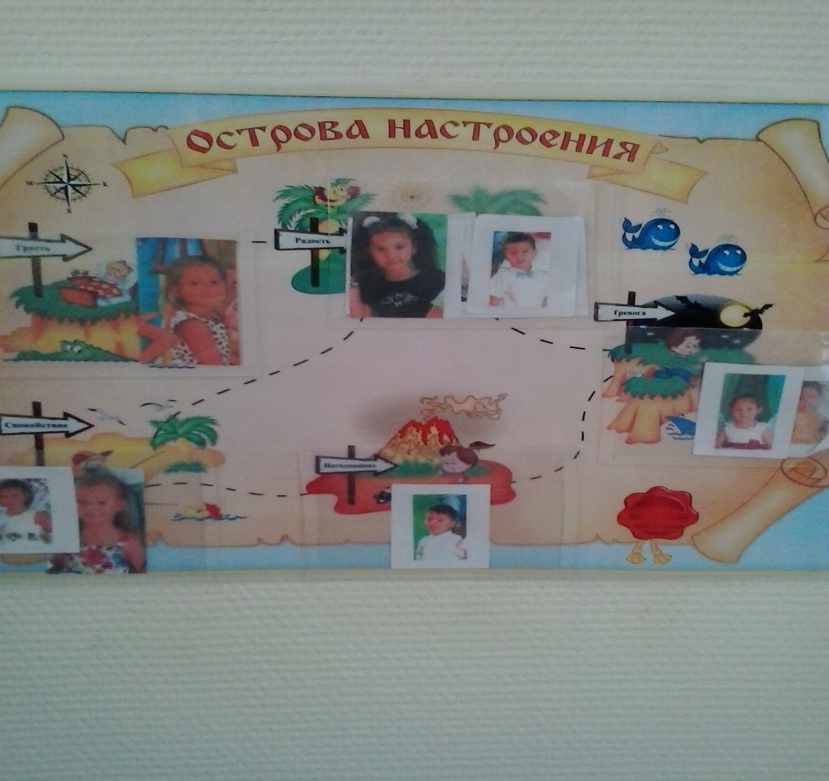
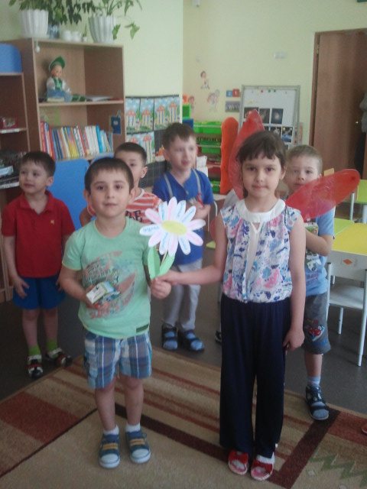
Уголок настроения: «Острова настроения» « Ромашка комплиментов для именинника»

Slide 17
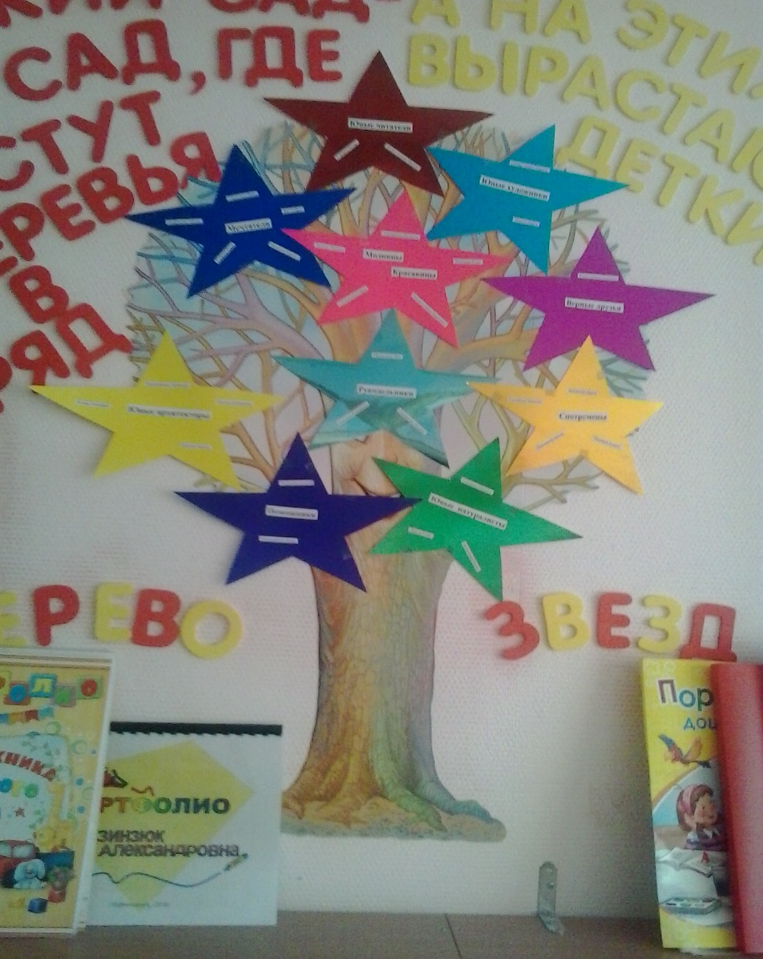
«Дерево звёзд»
«Юные архитекторы»
«Помощники»
«Рукодельники»
«Юные натуралисты»
«Спортсмены»
«Верные друзья»
«Модницы-красавицы»
«Юные художники»
«Юные читатели»
«Мечтатели»

Slide 18
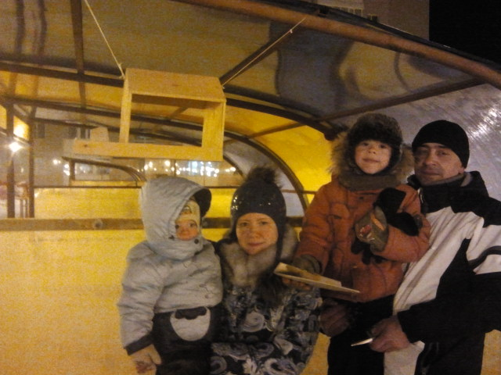
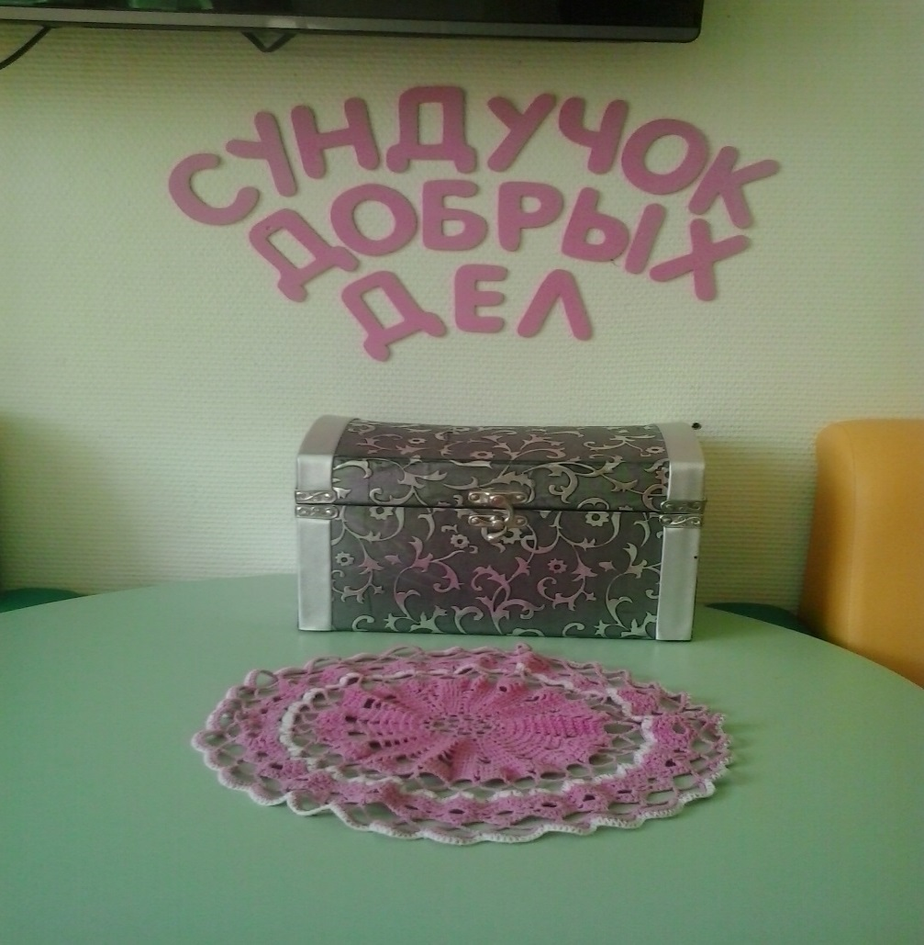
«Добрые дела наших родителей» «Сундучок добрых дел»

Slide 19
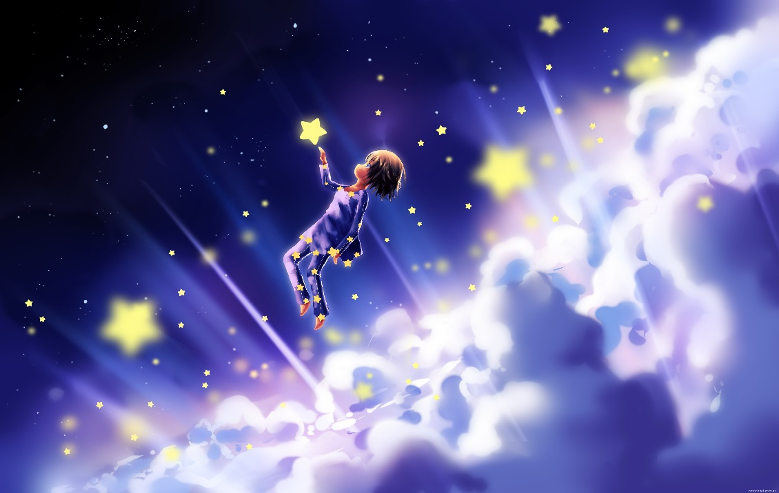
Спасибо за внимание!

